Slide 1
Defensa 5:1

Slide 2
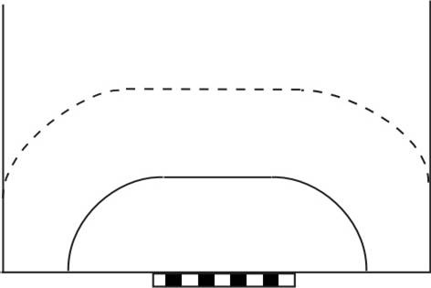

Slide 3
Trabajo 2x2 segundos

Slide 4
Trabajo 2x2 segundos

Slide 5
Trabajo 2x2 segundos
F
A
B

